Slide 1
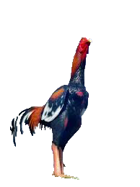
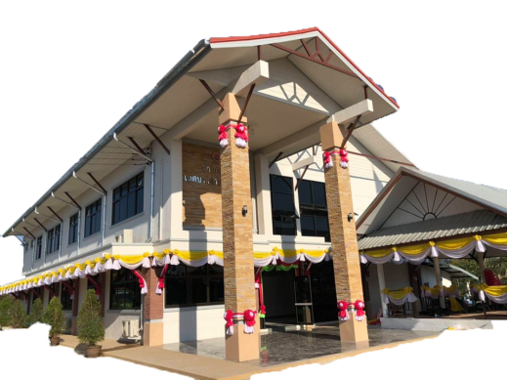
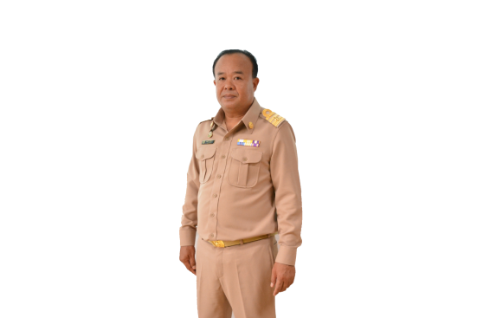
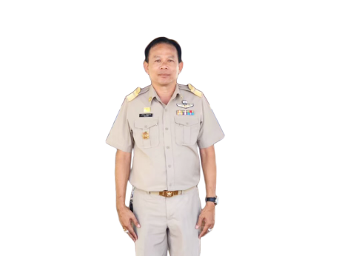
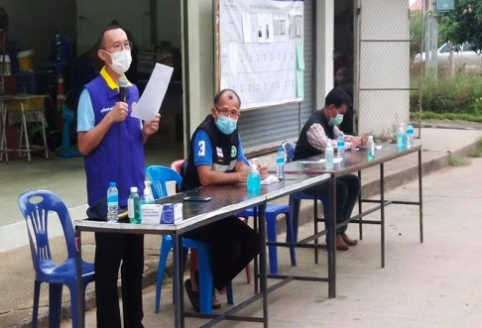
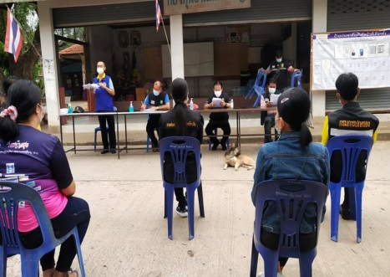
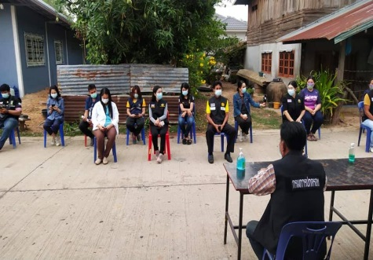
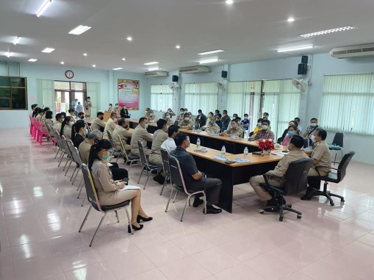
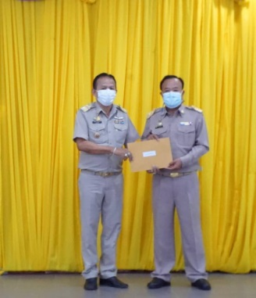
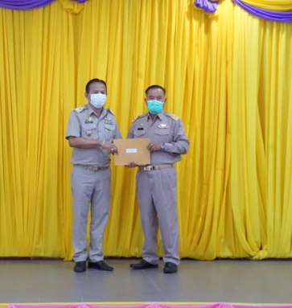
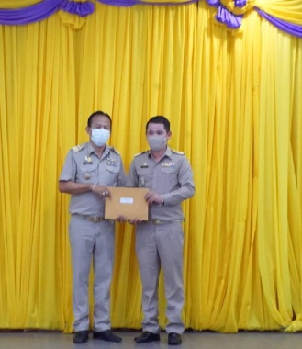
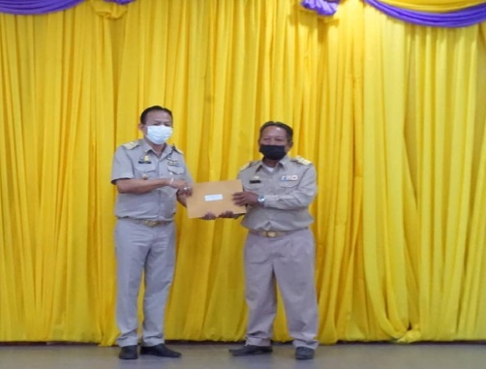
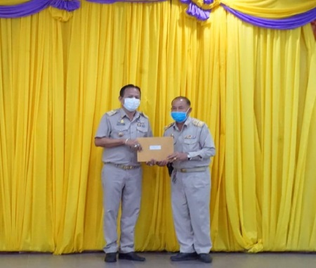
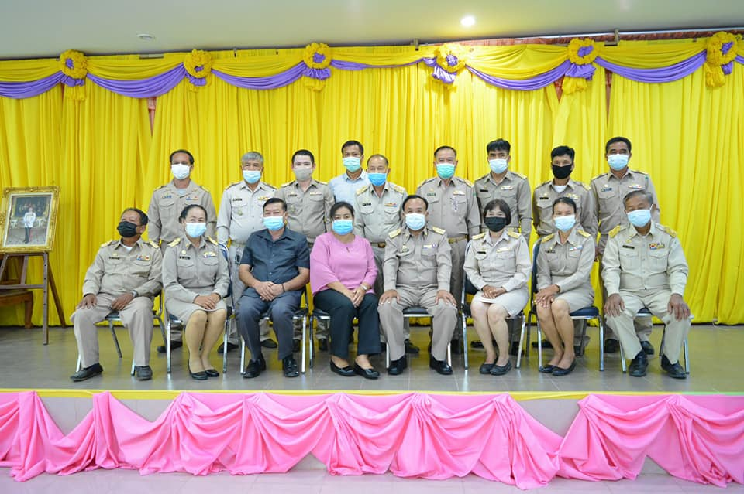
จดหมายข่าว
เทศบาลตำบลกุดชมภู
นายอภิชาติ เศรษฐมาตย์
ปลัดเทศบาลตำบลกุดชมภู
ปีที่ 15 ฉบับที่ 5/2564 เดือน พฤษภาคม
นายมนตรี ศรีคำภา
นายกเทศมนตรีตำบลกุดชมภู
วันที่ 1 พฤษภาคม 2564 เวลา 17.00 น. นายฤทธิสรรค์ เทพพิทักษ์ นายอำเภอพิบูลมังสาหาร พร้อมด้วย
นายอภิชาติ เศรษฐมาตย์ ปลัดเทศบาล ปฏิบัติหน้าที่ นายกเทศมนตรีตำบลกุดชมภู นายสันติ ศรัทธาพันธ์ ผู้ช่วยสาธารณสุขอำเภอพิบูลมังสาหาร,เจ้าหน้าที่สาธารณสุขอำเภอ,เจ้าหน้าที่ รพ.สต.กุดชมภู,เจ้าหน้าที่เทศบาลตำบลกุดชมภู,กำนัน,ผู้ใหญ่บ้าน,อสม.และตัวแทนชาวบ้าน ประชุมเพื่อดำเนินการตามมาตรการการควบคุมป้องกันการแพร่ระบาดของโรคติดเชื้อไวรัสโคโรนา 2019 (COVID-19) และตรวจเยี่ยมจุดตรวจคัดกรอง ตามมาตรการป้องกัน ขอขอบคุณเจ้าหน้าที่เทศบาลที่มอบหน้ากากอนามัย ขนมและอาหาร แก่เจ้าหน้าที่ที่ปฏิบัติหน้าที่จุดคัดกรองบริเวณทางเข้า - ออกหมู่บ้านอย่างเข้มแข็งในพื้นที่หมู่บ้านแก่งเจริญ
หมู่ที่ 5 ตำบลกุดชมภู อำเภอพิบูลมังสาหาร จังหวัดอุบลราชธานี
วันจันทร์ที่ 3 พฤษภาคม พ.ศ.2564 เวลา 10.30 น. นายอภิชาติ เศรษฐมาตย์ ปลัดเทศบาลตำบลกุดชมภู ในฐานะผู้อำนวยการการเลือกตั้งประจำเทศบาลตำบลกุดชมภู มอบประกาศรับรองผลการเลือกตั้งนายกเทศมนตรีตำบลกุดชมภูและสมาชิกสภาเทศบาลตำบลกุดชมภูทั้งสองเขตจำนวน 12 คน ณ ห้องประชุมเทศบาลตำบลกุดชมภู

Slide 2
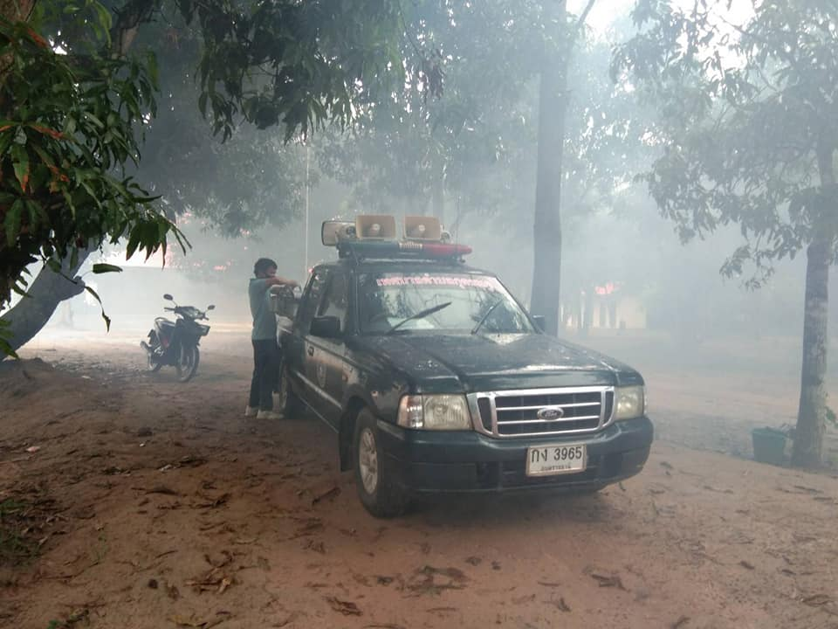
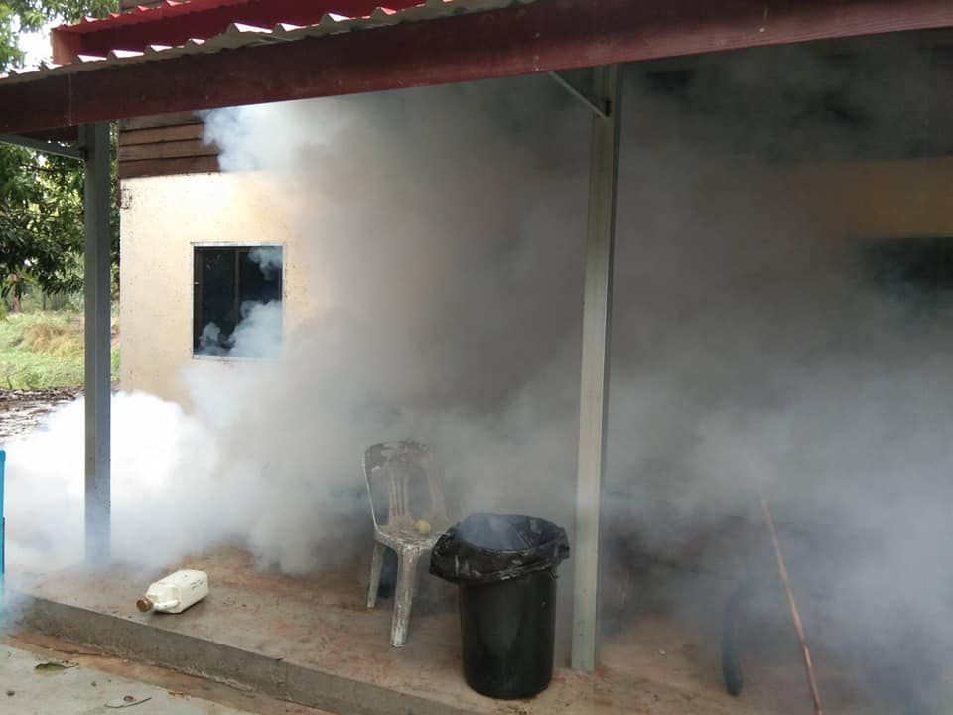
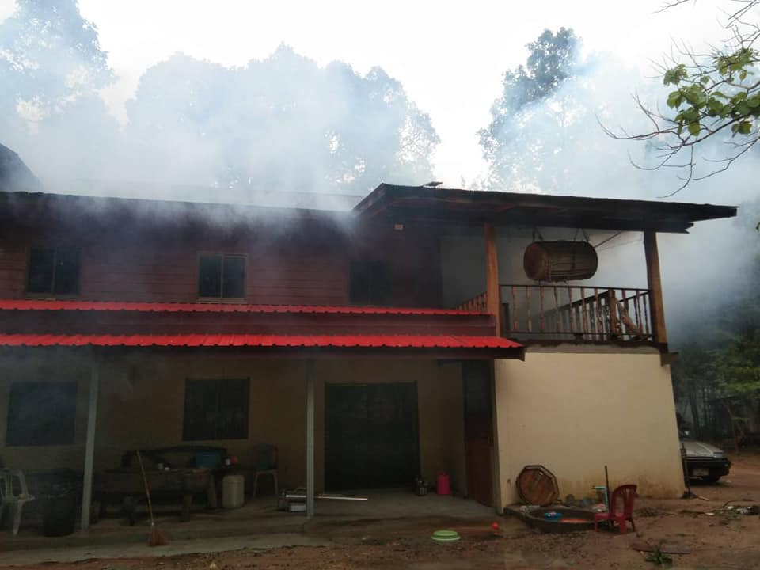
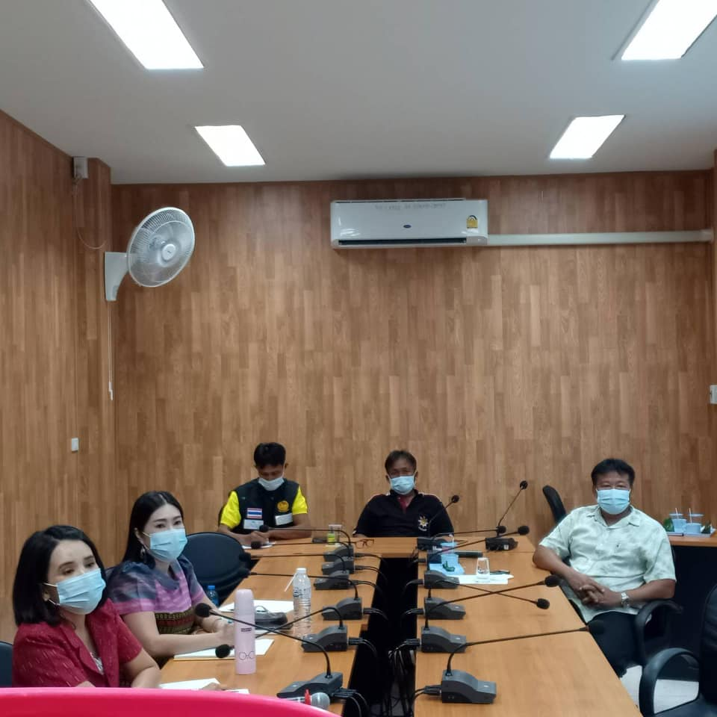
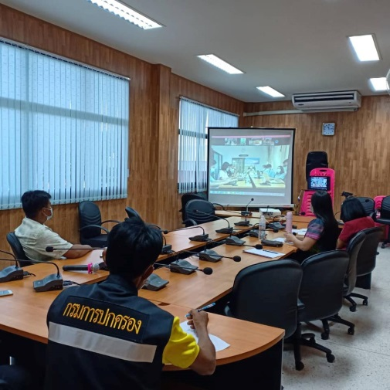
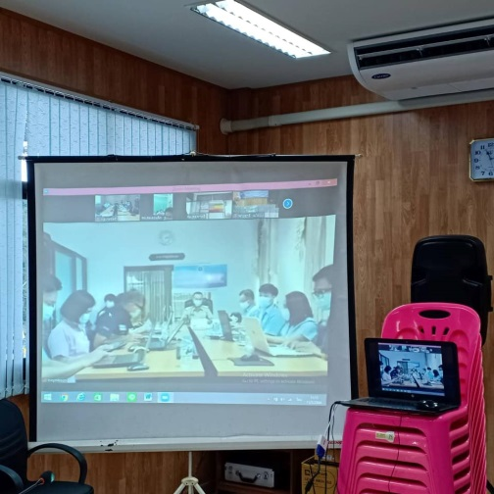
จดหมายข่าว
เทศบาลตำบลกุดชมภู
นายอภิชาติ เศรษฐมาตย์
ปลัดเทศบสลตำบลกุดชมภู
ปีที่ 15 ฉบับที่ 5/2564 เดือน พฤษภาคม
นายมนตรี ศรีคำภา
นายกเทศมนตรีตำบลกุดชมภู
วันที่ 3 พฤษภาคม 2564 เวลา 17.00 น. นายฤทธิสรรค์ เทพพิทักษ์ นายอำเภอพิบูลมังสาหาร พร้อมด้วย
นายอภิชาติ เศรษฐมาตย์ ปลัดเทศบาล รักษาราชการแทน นายกเทศมนตรีตำบลกุดชมภู,เจ้าหน้าที่เทศบาลตำบลกุดชมภู,กำนัน,ผู้ใหญ่บ้าน,อสม.และตัวแทนชาวบ้าน ประชุมเพื่อดำเนินการตามมาตรการการควบคุมป้องกันการแพร่ระบาดของโรคติดเชื้อไวรัสโคโรนา 2019 (COVID-19) และตรวจเยี่ยมจุดตรวจคัดกรอง ตามมาตรการป้องกัน เจ้าหน้าที่ที่ปฏิบัติหน้าที่จุดคัดกรองบริเวณทางเข้า - ออกหมู่บ้านอย่างเข้มแข็งในพื้นที่หมู่บ้านแก่งเจริญ หมู่ที่ 5 ตำบลกุดชมภู อำเภอพิบูลมังสาหาร จังหวัดอุบลราชธานี
วันอังคารที่ 11 พฤษภาคม 2564 เวลา 11.15 น. นางสาวนภษร โพธิ์งาม รองปลัดเทศบาล พร้อมด้วยหัวหน้าฝ่ายปกครอง นักวิชาการสาธารณสุข แพทย์ประจำตำบล สารวัตรกำนัน เข้าร่วมประชุมการรณรงค์การรับวัคซีนโควิด-19 สำหรับประชาชน อำเภอพิบูลมังสาหาร ผ่านระบบ Zoom cloud meeting เพื่อลดความเสี่ยงต่อการแพร่ระบาดของโรคติดเชื้อไวรัสโคโรนา 2019 (โควิด-19) ณ ห้องประชุมเล็กเทศบาลตำบลกุดชมภู อำเภอพิบูลมังสาหาร จังหวัดอุบลราชธานี

Slide 3
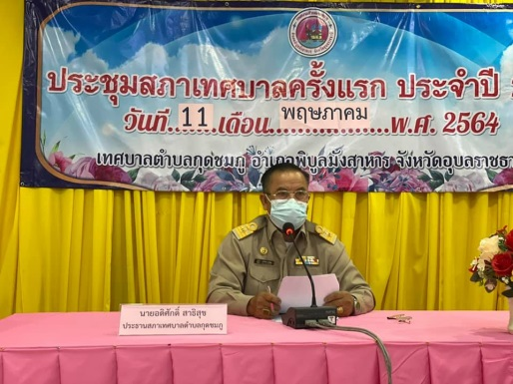
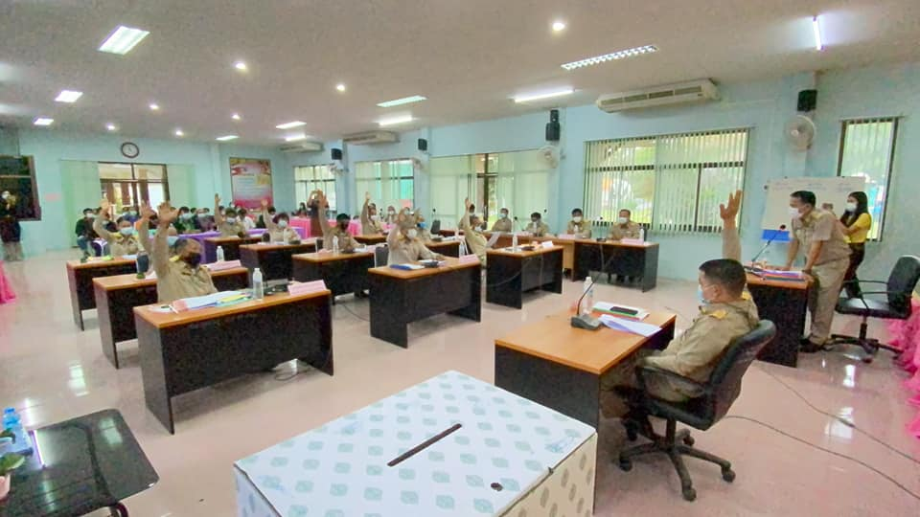
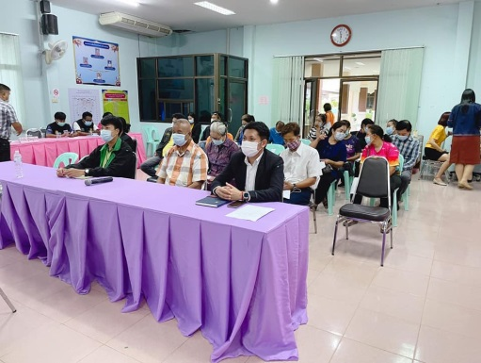
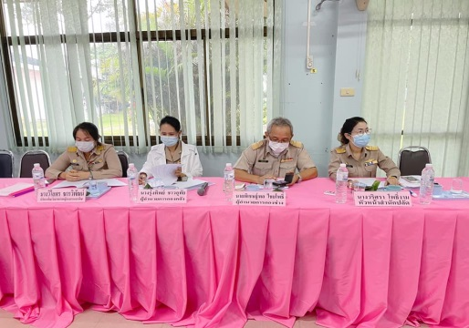
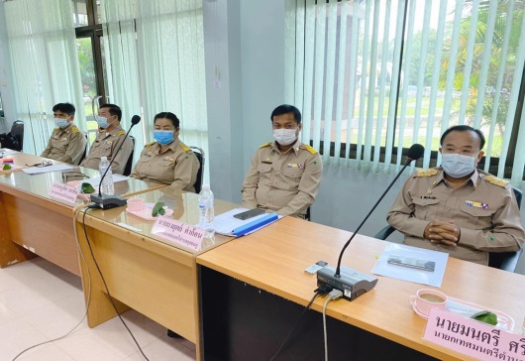
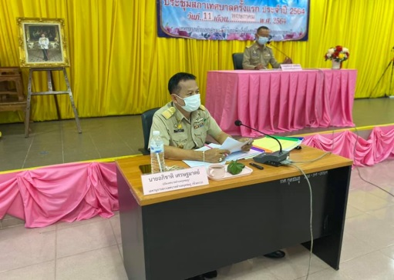
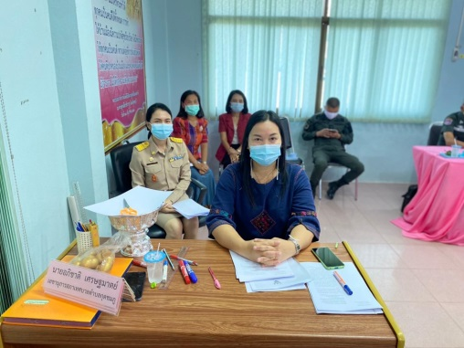
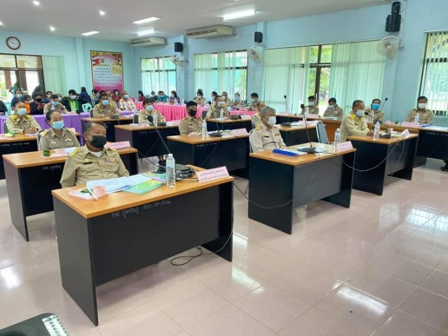
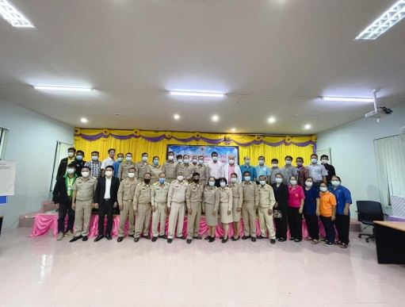
จดหมายข่าว
เทศบาลตำบลกุดชมภู
นายอภิชาติ เศรษฐมาตย์
ปลัดเทศบาลตำบลกุดชมภู
ปีที่ 15 ฉบับที่ 5/2564 เดือน พฤษภาคม
นายมนตรี ศรีคำภา
นายกเทศมนตรีตำบลกุดชมภู
วันที่ 11 พฤษภาคม 2564 เวลา 10.00 น. นายอำเภอพิบูลมังสาหาร เรียกประชุมสภาครั้งแรก ณ เทศบาลตำบลกุดชมภู โดยมีนายชาญณรงค์ อัครชูวงศ์ ท้องถิ่นอำเภอพิบูลมังสาหาร นายพนม เมืองก้อน เจ้าหน้าที่ประจำสำนักงานท้องถิ่นอำเภอพิบูลมังสาหาร ได้ร่วมการเปิดประชุมสภาเทศบาลตำบลกุดชมภูครั้งแรก

Slide 4
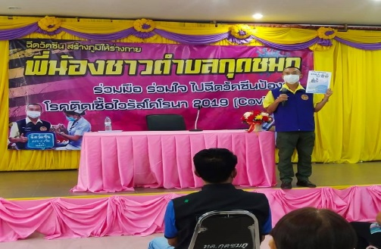
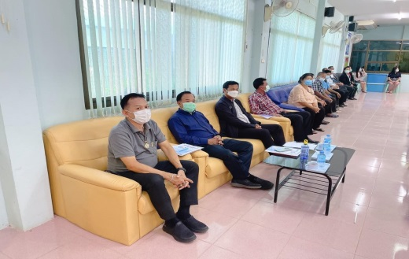
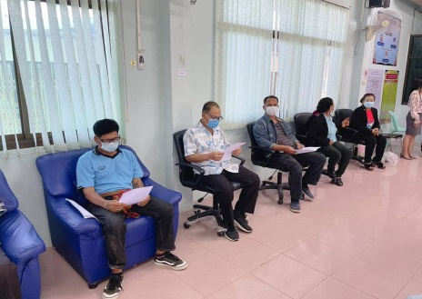
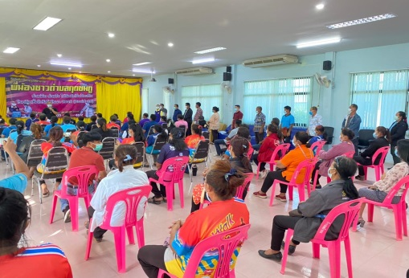
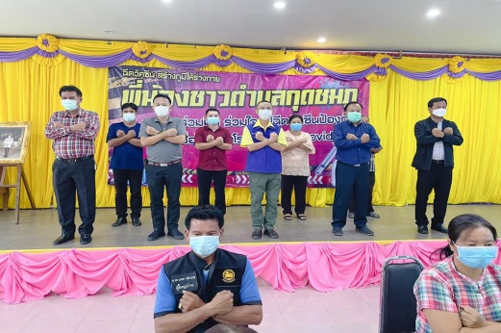
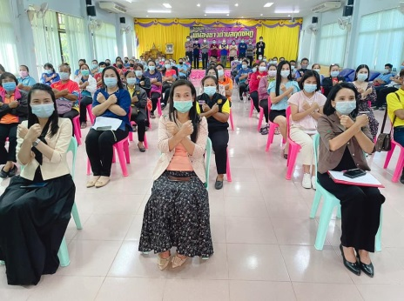
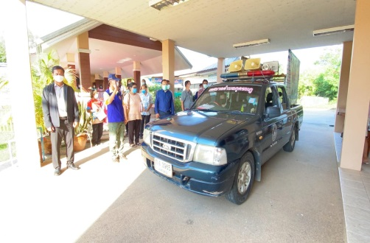
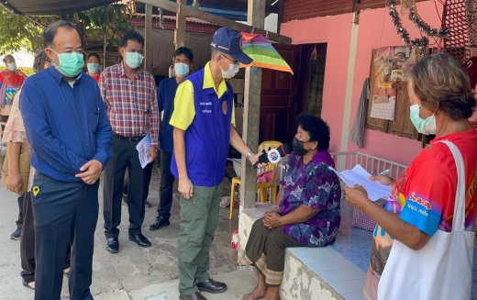
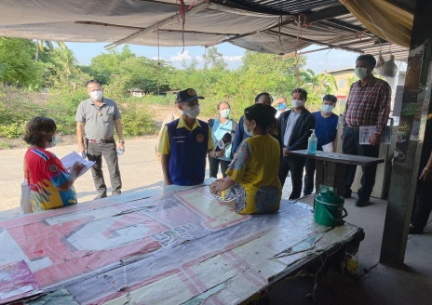
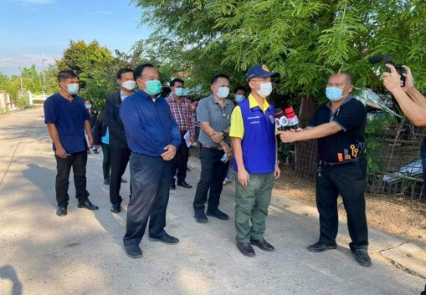
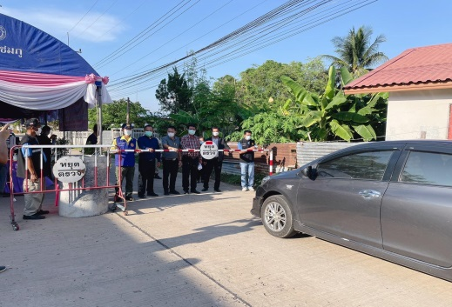
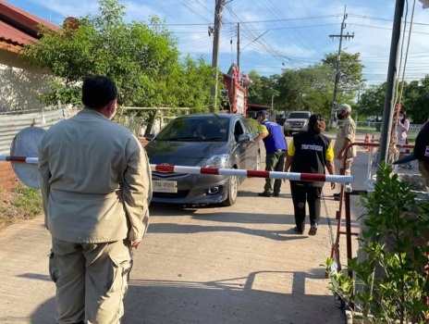
จดหมายข่าว
เทศบาลตำบลกุดชมภู
นายอภิชาต เศรษฐมาตย์
ปลัดเทศบาลตำบลกุดชมภู
นายมนตรี ศรีคำภา
นายกเทศมนตรีตำบลกุดชมภู
ปีที่ 15 ฉบับที่ 5/2564 เดือน พฤษภาคม
วันที่ 13 พฤษภาคม 2564 เวลา 15.00 น. นายฤทธิสรรค์ เทพพิทักษ์ นายอำเภอพิบูลมังสาหาร พร้อมทั้งนายมนตรี ศรีคำภา นายกเทศมนตรีตำบลกุดชมภู นายอภิชาติ เศรษฐมาตย์ ปลัดเทศบาลตำบลกุดชมภู คณะผู้บริหาร เทศบาล พนักงานเจ้าหน้าที่ เทศบาลตำบลกุดชมภู อสม. ผู้นำหมู่บ้าน สมาชิกสภาเทศบาล ร่วมรณรงค์ฉีดวัคซีนสร้างภูมิให้ร่างกายเพื่อพี่น้องชาวตำบล
กุดชมภู ร่วมมือร่วมใจไปฉีดวัคซีนป้องกันโรคติดเชื้อไวรัสโคโรนา 2019 และรณรงค์เชิญชวนโดยรถประชาสัมพันธ์เคลื่อนที่ของเทศบาลตำบลกุดชมภู คนพิบูล ร่วมใจไปฉีดวัคซีน

Slide 5
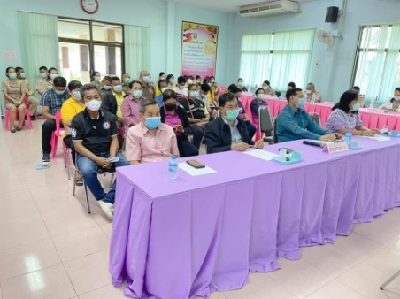
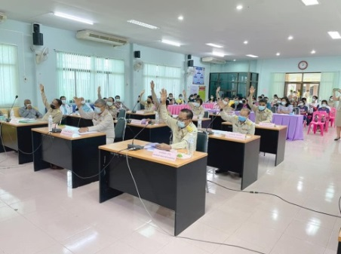
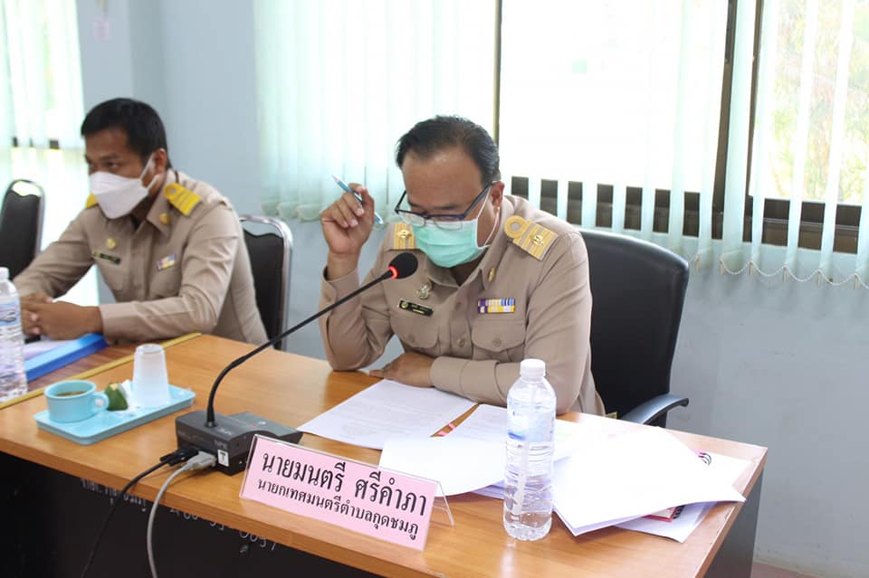
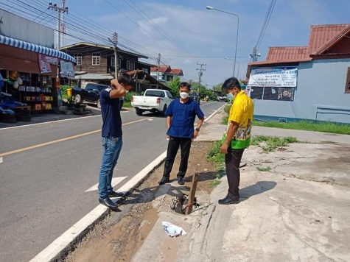
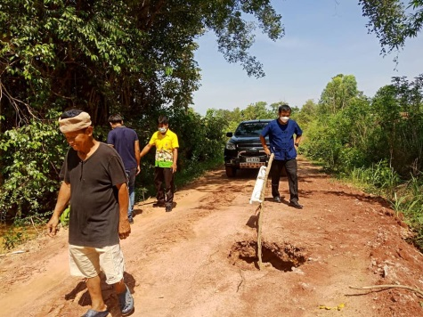
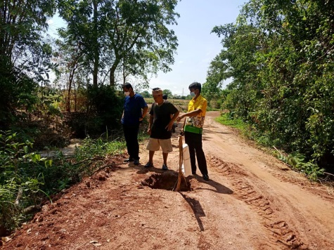
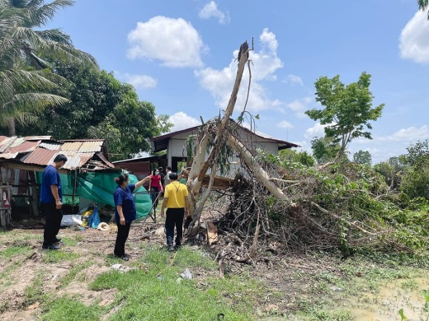
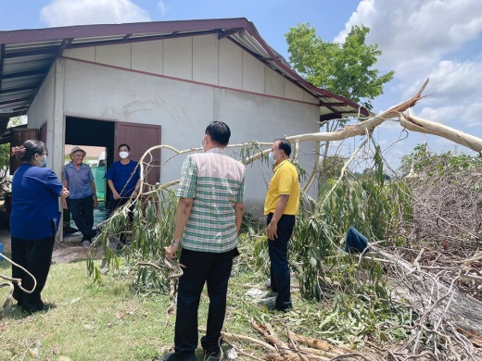
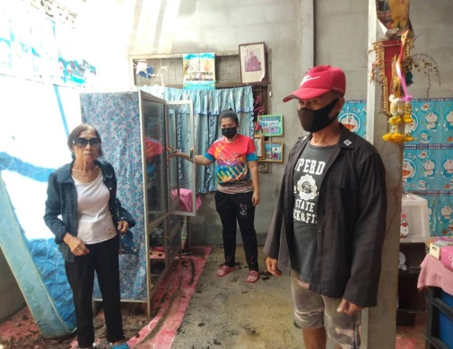
จดหมายข่าว
เทศบาลตำบลกุดชมภู
นายอภิชาติ เศรษฐมาตย์
ปลัดเทศบาลตำบลกุดชมภู
ปีที่ 15 ฉบับที่ 5/2564 เดือน พฤษภาคม
นายมนตรี ศรีคำภา
นายกเทศมนตรีตำบลกุดชมภู
วันที่ 17 พฤษภาคม 2564 ประชุมสภาเทศบาลตำบลกุดชมภู สมัยสามัญ สมัยแรก ครั้งที่1 ประจำปี 2564 ณ ห้องประชุมเทศบาลตำบลกุดชมภู อำเภอพิบูลมังสาหาร จังหวัดอุบลราชธานี เพื่อให้นายกเทศบาลตำบลกุดชมภู ได้แถลงนโยบายก่อนเข้ามาปฏิบัติหน้าที่นายกเทศมนตรีตำบลกุดชมภู
วันที่ 18 พฤษภาคม 2564 เวลา 10.30 น. นายยงยุตย์ คำก้อน รองนายกเทศมนตรีตำบลกุดชมภู และนายสรกฤต เฮ้าบ้านอ้วน เลขานุการนายกเทศมนตรีตำบลกุดชมภู พร้อมเจ้าหน้าที่กองช่างได้รับมอบหมายจาก นายมนตรี ศรีคำภา นายกเทศมนตรีตำบล
กุดชมภู ออกตรวจสอบรางระบายน้ำและถนนชำรุด เพื่อซ่อมแซมและปรับปรุงแก้ไขต่อไป
วันที่ 18 พฤษภาคม 2564 เวลา 11.40 น. นายมนตรี ศรีคำภา นายกเทศมนตรีตำบลกุดชมภู พร้อมด้วยคณะผู้บริหาร
และนายอภิชาติ เศรษฐมาตย์ ปลัดเทศบาลตำบลกุดชมภู ออกตรวจสอบเหตุวาตภัย พร้อมเยี่ยมให้กำลังใจ รายนางจันทา อู่ทอง บ้านใหม่นาคลอง หมู่17 และ รายนางจันทร์. มิ่งขวัญ บ้านเลขที่ 18 หมู่ที่ 12 บ้านห้วยไผ่ ตำบลกุดชมภู อำเภอพิบูลมังสาหาร จังหวัดอุบลราชธานี

Slide 6
จดหมายข่าว
เทศบาลตำบลกุดชมภู
นายอภิชาติ เศรษฐมาตย์
ปลัดเทศบาลตำบลกุดชมภู
ปีที่ 15 ฉบับที่ 5/2564 เดือน พฤษภาคม
นายมนตรี ศรีคำภา
นายกเทศมนตรีตำบลกุดชมภู
วันที่ 18 พฤษภาคม2564 เวลา 13.30 น. นายมนตรี ศรีคำภา นายกเทศมนตรีตำบลกุดชมภู พร้อมคณะผู้บริหารเทศบาลปลัดเทศบาล ประชุมพนักงานประจำเดือนพฤษภาคม 2564 เกี่ยวกับข้อราชการต่างๆ ระเบียบ การปฏิบัติราชการ มอบนโยบาย ให้กับพนักงาน เจ้าหน้าที่เทศบาลตำบลกุดชมภู ณ ห้องประชุมเทศบาลตำบลกุดชมภู
วันที่ 19 พฤษภาคม 2564 เวลา 09.30 น. เจ้าหน้าที่กองช่างเทศบาลตำบลกุดชมภู ออกซ่อมแซมไฟฟ้าสาธารณะ
และรางระบายน้ำที่ชำรุดเสียหาย บ้านหินลาด ม. 6 ตำบลกุดชมภู อำเภอพิบูลมังสาหาร จังหวัดอุบลราชธานี
" กระชับ ชับไว ใส่ใจให้บริการ "
วันที่ 20 พฤษภาคม 2564 เวลา 14.00 น. นายมนตรี ศรีคำภา นายกเทศมนตรีตำบลกุดชมภู ประธานคณะกรรมการพัฒนาเทศบาลตำบลกุดชมภู พร้อมนายอภิชาต เศรษฐมาตย์ ปลัดเทศบาลตำบลกุดชมภูและคณะกรรมการจากทุกภาคส่วน ได้มีประชุมการพิจารณาเปลี่ยนแปลงแผนพัฒนา (พ.ศ.2561-2565) เปลี่ยนแปลง ฉบับที่ 4/2564 เพื่อนำโครงการขอรับงบประมาณเงินอุดหนุนเฉพาะกิจ ปีงบประมาณ 2564 ภายใต้นโยบายการแก้ไขปัญหาความเดือดร้อนของประชาชนในพื้นที่ ณ ห้องประชุมเทศบาลตำบลกุดชมภู อำเภอพิบูลมังสาหาร จังหวัดอุบลราชธานี

Slide 7
จดหมายข่าว
เทศบาลตำบลกุดชมภู
นายอภิชาติ เศรษฐมาตย์
ปลัดเทศบาลตำบลกุดชมภู
นายมนตรี ศรีคำภา
นายกเทศมนตรีตำบลกุดชมภู
ปีที่ 15 ฉบับที่ 5/2564 เดือน พฤษภาคม
วันที่ 25 พฤษภาคม 2564 เวลา 11.00 น. นายมนตรี ศรีคำภา นายกเทศมนตรีตำบลกุดชมภู พร้อมคณะผู้บริหารเทศบาลตำบลกุดชมภู นายอภิชาติ เศรษฐมาตย์ ปลัดเทศบาลตำบลกุดชมภู ออกตรวจเยี่ยมศูนย์พัฒนาเด็กเล็กทั้ง 4 ศูนย์ในสังกัดเทศบาลตำบลกุดชมภูได้ตรวจเยี่ยม ดูความเรียบร้อย และอุปกรณ์ต่างๆ ของศูนย์พัฒนาเด็กเล็ก เพื่อเตรียมความพร้อมต้อนรับเปิดเทอมในวันที่ 14 มิถุนายน 2564

